Slide 1
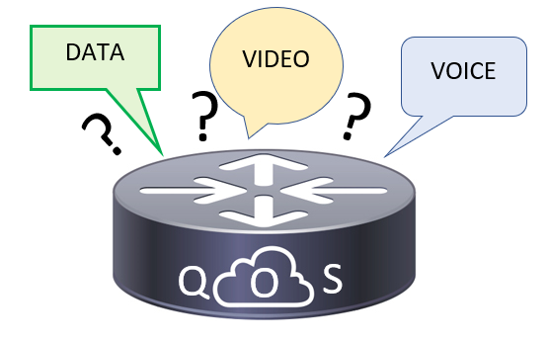
TC 3003B Implementación de redes de área amplia
Quality of service (QoS)
ITESM Campus Querétaro

Slide 2
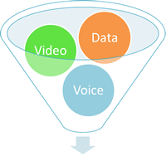
Quality of service (QoS) Calidad del servicio
QoS se usa para dar prioridad a ciertos tipos de tráfico de red y para minimizar la demora y la pérdida de paquetes.
QoS a menudo se usa para priorizar el tráfico de voz sobre IP desde teléfonos IP para garantizar que la calidad de audio sea aceptable.

Slide 3
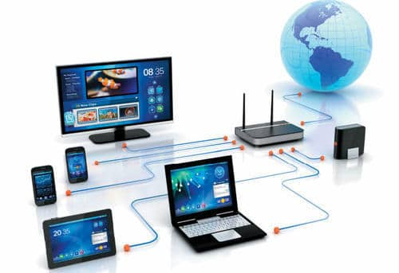
Agenda de esta sesión
Teléfonos sobre IP / VLANs de voz
Power over Ethernet (PoE)
Introducción a Quality of service (QoS)

Slide 4
Agenda de esta sesión
Teléfonos sobre IP
VLANs de voz
Power over Ethernet (PoE)
Introducción a Quality of service (QoS)
Les daré una breve introducción sobre teléfonos IP, así como el concepto de VLAN de voz. Los teléfonos IP son teléfonos que envían datos de audio en paquetes IP a través de redes IP, como Internet.
Luego, presentaré Power over Ethernet, PoE, que se usa comúnmente para proporcionar energía eléctrica a los teléfonos IP a través de un cable Ethernet en lugar de usar un cable de alimentación separado.
Finalmente, llegaré al tema principal, una introducción a la calidad de servicio, QoS. Presentaré los conceptos básicos de QoS y cómo funciona,

Slide 5
Teléfonos sobre IP / VLANs de voz

Slide 6
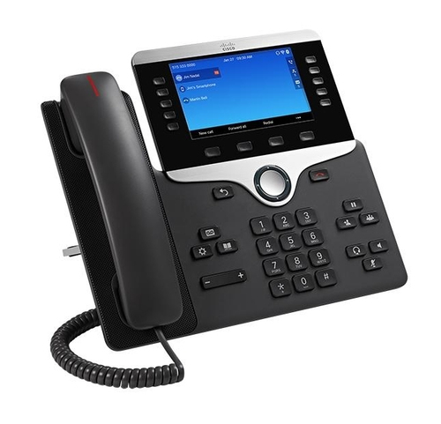
Teléfonos IP
Quality of service (QoS)
Los teléfonos tradicionales funcionan a través de la red telefónica pública conmutada. Algunas veces esto se llama POT (Servicio telefónico antiguo simple)
Los teléfonos IP utilizan tecnologías VoIP (Voice over IP) para permitir llamadas telefónicas a través de una red IP, como Internet. Los datos de audio se encapsulan en paquetes IP y se envían a través de la red. https://www.youtube.com/watch?v=H6FKJMiiL6E
Aquí hay un ejemplo de teléfono IP de CISCO. Numerosas empresas de todo el mundo utilizan los teléfonos IP de Cisco, aunque, por supuesto, existen otros proveedores que fabrican y venden teléfonos IP.

Slide 7
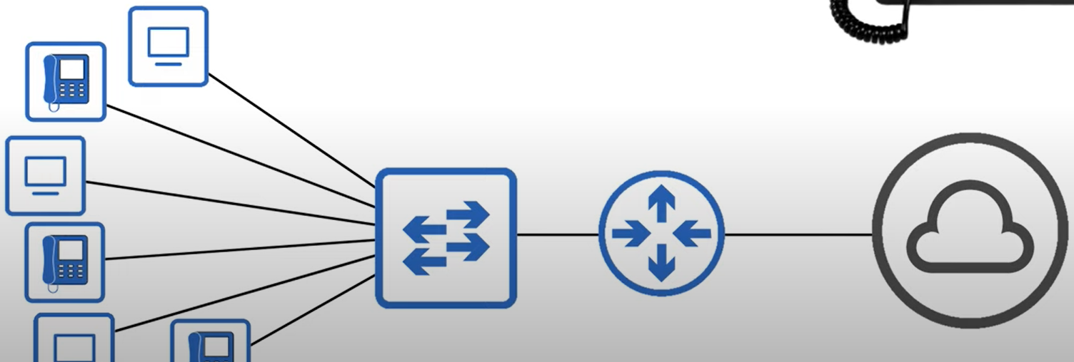
Teléfonos IP
Quality of service (QoS)
Los teléfonos IP están conectados a un switch como cualquier otro dispositivo terminal. Entonces, podrías hacer algo como esto. Una PC y un teléfono IP en cada escritorio, cada uno conectado a su propio puerto de switch. Este tipo de diseño funciona y es una opción, pero existe un enfoque mucho mejor y más común para conectar estos dispositivos a un switch.

Slide 8
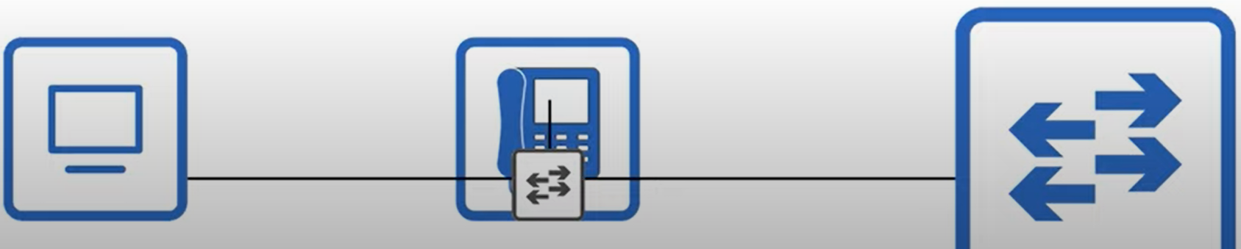
Teléfonos IP
Quality of service (QoS)
Los teléfonos IP tienen un switch interno de 3 puertos.
1 puerto es el “uplink“ (enlace ascendente) que se conecta al switch externo.
1 puerto es el “downlink” (enlace descendente) que se conecta a la PC.
1 puerto se conecta internamente al propio teléfono
Este es interno, en realidad no tiene que tomar un cable Ethernet y conectarlo.

Slide 9
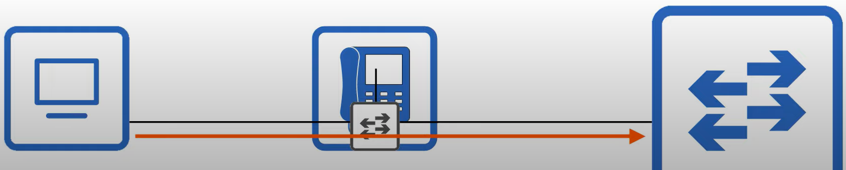
Teléfonos IP
Quality of service (QoS)
Entonces, ¿por qué es mejor esta configuración? Esto permite que la PC y el teléfono IP compartan un solo puerto del switch. El tráfico de la PC pasa a través del teléfono IP al switch de esta manera.

Slide 10
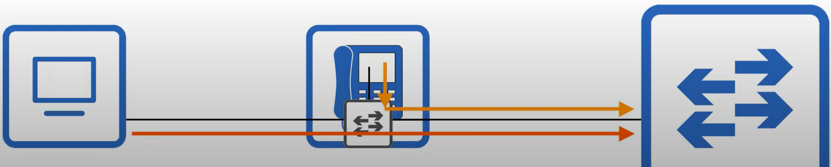
Teléfonos IP / VLANs de voz
Quality of service (QoS)
El tráfico desde el propio teléfono IP también puede ir al switch. Entonces, con la misma cantidad de dispositivos, podemos usar la mitad de los puertos del switch, lo que significa que necesitamos menos switches, por lo que no tenemos que gastar tanto dinero en la compra de switches.
Se recomienda separar el "tráfico de voz", que es el tráfico del teléfono IP, y el "tráfico de datos" (de la PC) colocándolos en VLAN separadas.
Al configurar la calidad del servicio, queremos poder especificar el tráfico de los teléfonos IP y darle una prioridad más alta que el tráfico de los datos normales.

Slide 11
Teléfonos IP / VLANs de voz
Quality of service (QoS)
Se recomienda separar el "tráfico de voz", que es el tráfico del teléfono IP, y el "tráfico de datos" (de la PC) colocándolos en VLAN separadas.
Al configurar la calidad del servicio, queremos poder especificar el tráfico de los teléfonos IP y darle una prioridad más alta que el tráfico de los datos normales.
Podemos colocarlos en VLAN separadas configurando una "VLAN de voz". Esto se puede lograr usando una VLAN de voz.
Cuando hagamos eso, el tráfico de la PC no se etiquetará, pero el tráfico del teléfono IP se etiquetará con una VLAN ID.

Slide 12
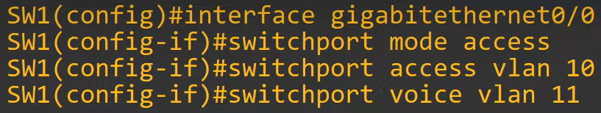
Teléfonos IP / VLANs de voz
Quality of service (QoS)
¿Cómo podemos configurar un puerto del switch para habilitar esto?
Recuerde, la PC y el teléfono IP usarán diferentes VLAN. En realidad, es bastante simple de configurar, solo necesita un comando adicional en comparación con la configuración de un puerto de acceso normal.
Aquí está la configuración. Entro en modo de configuración de interfaz para g0/0, lo configuro como un puerto de acceso, lo asigno para acceder a vlan 10, y aquí está el nuevo comando: switchport voice vlan 11.

Slide 13
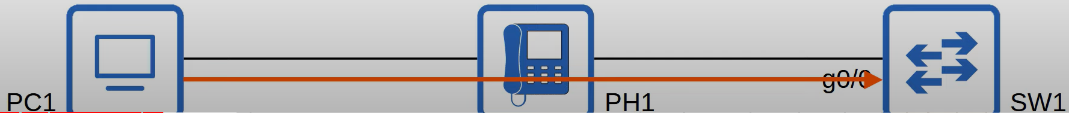
Teléfonos IP / VLANs de voz
Quality of service (QoS)
Con esta configuración, la PC1 enviará su tráfico sin etiquetar, como normalmente.
Recuerde, otro nombre para un puerto de acceso es un puerto "sin etiquetar". Por lo general, solo envían y reciben tráfico sin etiquetar.

Slide 14

Teléfonos IP / VLANs de voz
Quality of service (QoS)
El switch SW1 utilizará CDP, Cisco Discovery Protocol, para indicarle a PH1 que etiquete el tráfico de PH1 en la VLAN 11.
Entonces, este puerto de acceso ahora acepta tráfico de múltiples VLAN. Qué tipo de interfaz suele transportar tráfico de varias VLAN? Es un puerto troncal. Entonces, G0/0 es un puerto troncal.
Configuramos switchport mode access, no troncal. Entonces, veamos qué tipo de puerto es realmente.

Slide 15
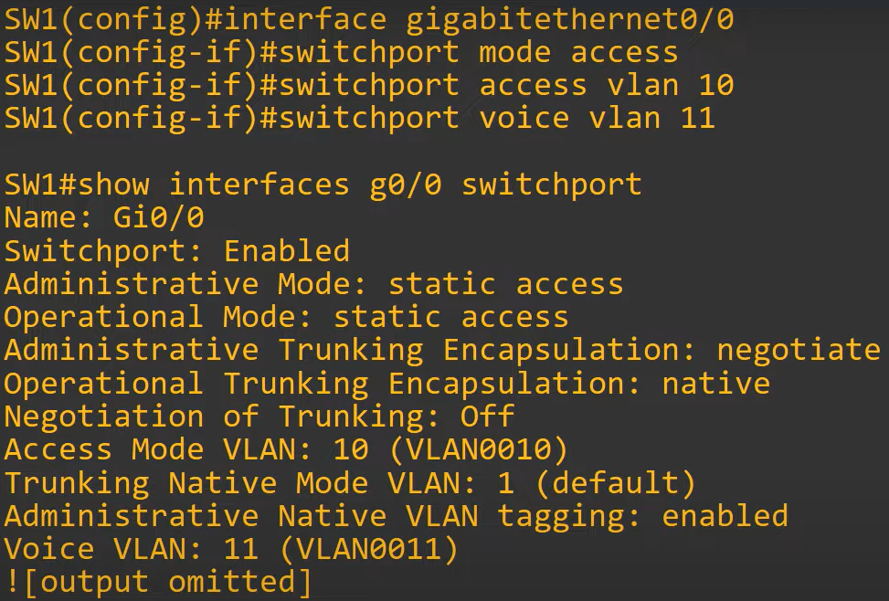
Teléfonos IP / VLANs de voz
Quality of service (QoS)
Podemos observar que tanto el modo administrativo como el modo operativo son acceso estático. Por lo tanto, aunque transporta tráfico desde dos VLAN, 10 y 11, g0/0 no se considera un puerto troncal. Se considera un puerto de acceso.

Slide 16
Teléfonos IP / VLANs de voz
Quality of service (QoS)
show interfaces g0/0 switchport.
Aquí podemos ver la VLAN de acceso 10 y la VLAN de voz 11.

Slide 17
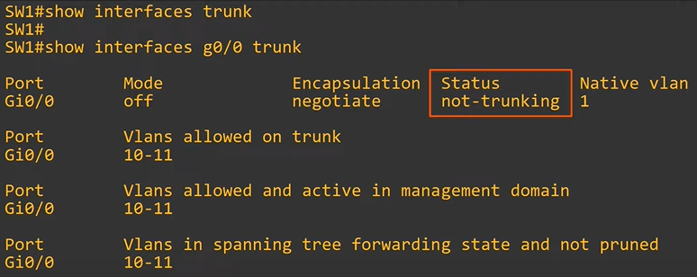
Teléfonos IP / VLANs de voz
Quality of service (QoS)
Vamos a usar otros comandos para comprobar esto:
show interfaces g0/0 trunk no mostró nada, indicándonos que g0/0 no es un puerto troncal.
show interfaces g0/0 trunk nota que el estado no es troncal.

Slide 18
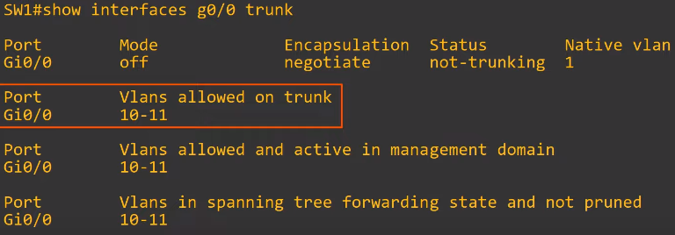
Teléfonos IP / VLANs de voz
Quality of service (QoS)
Ahora, puede notar que dice "vlans permitidos en el troncal" aquí, pero siempre dice eso en este comando, incluso si no es un troncal.

Slide 19
Teléfonos IP / VLANs de voz
Quality of service (QoS)
En lugar de usar un puerto del switch individual para cada PC y cada teléfono IP.

Slide 20
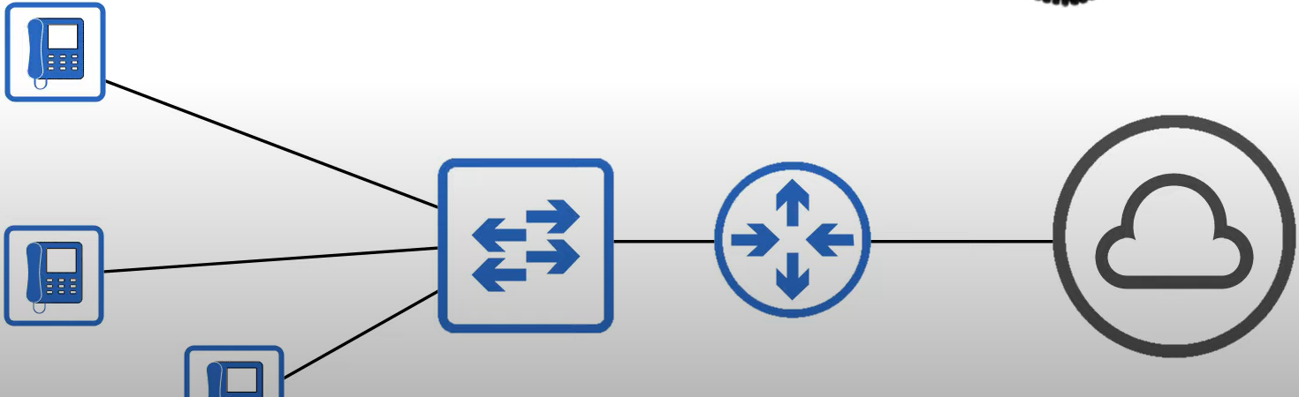
Teléfonos IP / VLANs de voz
Quality of service (QoS)
Podemos tomar estas tres PC y conectarlas a los teléfonos IP.
En lugar de usar seis puertos del switch, ahora usamos solo tres.

Slide 21
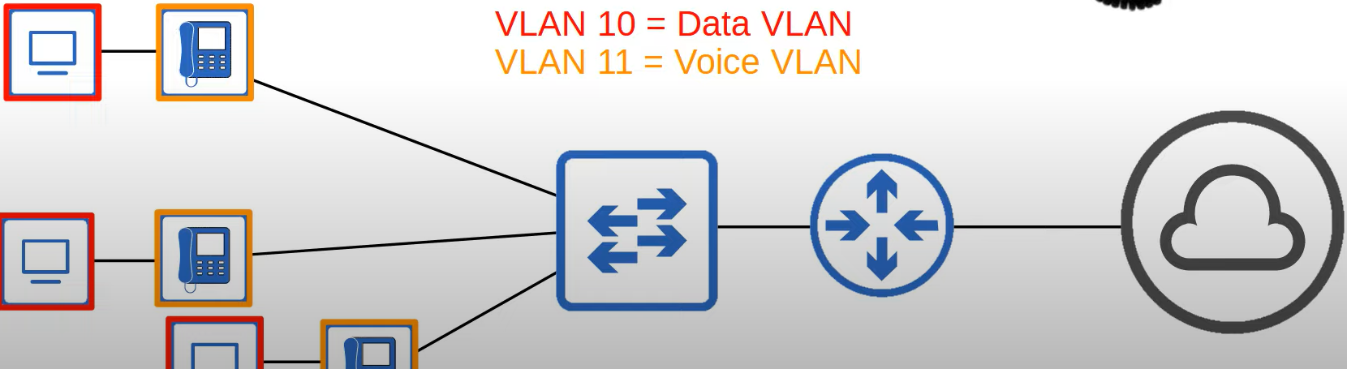
Teléfonos IP / VLANs de voz
Quality of service (QoS)
Configuramos switchport access vlan 10 para las PCs.
Configuramos switchport voice vlan 11 para los teléfonos IP.
Esto nos permite usar menos puertos de switch.

Slide 22
Teléfonos IP / VLANs de voz
Quality of service (QoS)
Pero hay algo más a lo que debemos conectar para que un teléfono IP funcione. Por supuesto, al ser un dispositivo electrónico, los teléfonos IP requieren electricidad. Eso significa que debemos enchufarlos a un enchufe de pared o algún otro tomacorriente para obtener electricidad.

Slide 23
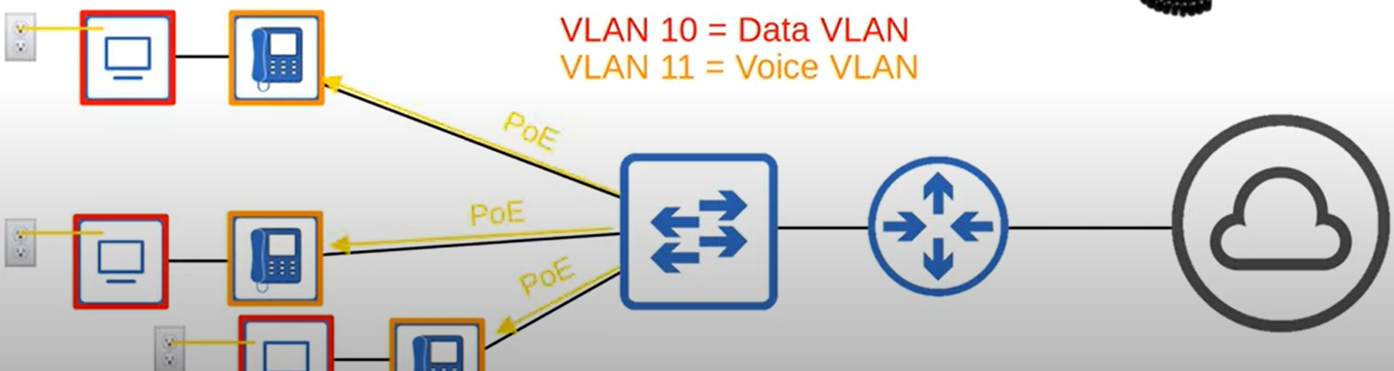
Teléfonos IP / VLANs de voz
Quality of service (QoS)
O quizás haya una mejor solución que no requiera una toma de corriente adicional. Y existe tal solución, se llama Power over Ethernet, o PoE.

Slide 24
Teléfonos IP / VLANs de voz
Quality of service (QoS)
Las PC aún deberán estar enchufadas a una toma de corriente para obtener su poder. Pero estos teléfonos pueden obtener energía a través del mismo cable Ethernet que se usan para conectarse al switch.

Slide 25
Teléfonos IP / VLANs de voz
Quality of service (QoS)
¿Por qué pasé todo este tiempo hablando de VLAN de voz y PoE? Es porque los datos de voz de los teléfonos IP son a menudo sobre lo que queremos aplicar QoS, para dar mayor prioridad a la voz y garantizar una alta calidad de audio.

Slide 26
Introducción a Quality of service (QoS)

Slide 27
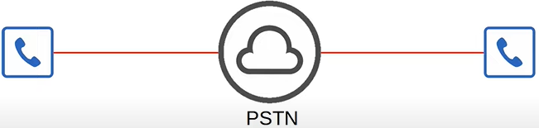
Quality of service (QoS)
Calidad del servicio
Aquí hay una historia extremadamente simple de por qué se creó QoS.
El tráfico de voz y el tráfico de datos solían utilizar redes separadas enteras.
El tráfico de voz utilizó la PSTN (red telefónica pública conmutada).

Slide 28
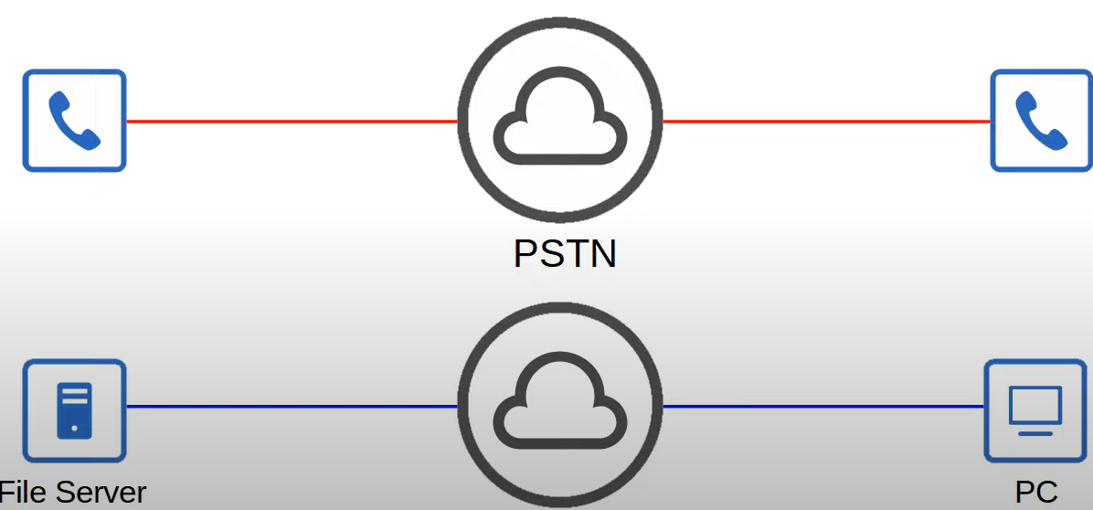
Quality of service (QoS)
Calidad del servicio
El tráfico de voz y el tráfico de datos solían utilizar redes separadas enteras.
El tráfico de voz utilizó la PSTN (red telefónica pública conmutada).
El tráfico de datos utilizó redes IP como una WAN empresarial o Internet. Por ejemplo, una PC que accede a un servidor de archivos a través de la WAN empresarial.
WAN IP empresarial

Slide 29
Quality of service (QoS)
Calidad del servicio
QoS no era realmente necesario, porque los diferentes tipos de tráfico no competían por el ancho de banda. El tráfico de voz y el tráfico de datos solían utilizar redes separadas enteras. La calidad de audio de una llamada telefónica no se veía afectada si la conexión a Internet estaba ocupada.
WAN IP empresarial

Slide 30
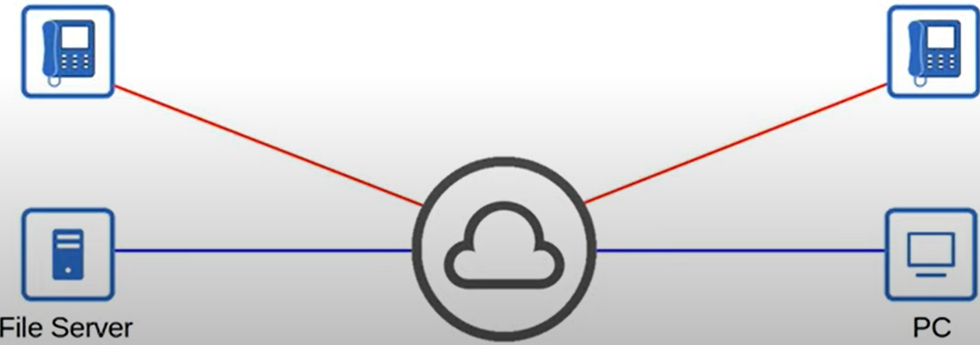
Quality of service (QoS)
Calidad del servicio
Las redes modernas suelen ser redes convergentes en las que los teléfonos IP, el tráfico de video, el tráfico de datos regular, etc. comparten la misma red IP. Ahora bien, la PSTN no ha desaparecido, se sigue utilizando en todo el mundo, pero a partir de ahora nos centraremos únicamente en la red IP.
WAN IP empresarial

Slide 31
Quality of service (QoS)
Calidad del servicio
Las redes convergentes permiten ahorrar costos, así como funciones más avanzadas para el tráfico de voz y video. Por ejemplo, los teléfonos IP pueden integrarse con software de colaboración como Cisco WebEx o Microsoft Teams.
WAN IP empresarial

Slide 32
Quality of service (QoS)
Calidad del servicio
Sin embargo, los diferentes tipos de tráfico ahora tienen que competir por el ancho de banda. Si hay mucho ancho de banda disponible y la red no está congestionada, esto no es un problema, pero una red ocupada puede traer problemas para el tráfico de voz y video que es sensible a situaciones como la demora.
WAN IP empresarial

Slide 33
Quality of service (QoS)
Calidad del servicio
QoS es un conjunto de herramientas utilizadas por los dispositivos de red para aplicar diferente trato a diferentes paquetes. Ciertos tipos de tráfico reciben un tratamiento de mayor prioridad y otros tipos de tráfico reciben un tratamiento de menor prioridad.
WAN IP empresarial

Slide 34
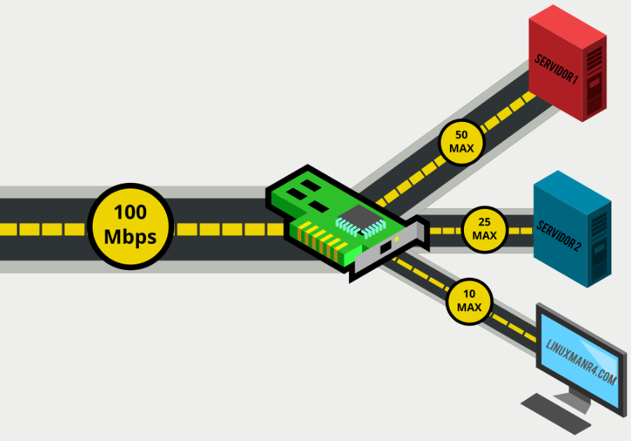
Quality of service (QoS)
Ancho de banda - Bandwidth
QoS se utiliza para gestionar las siguientes características del tráfico de red:
Ancho de banda
Se refiere a la capacidad total del enlace y se mide en bits por segundo (por ejemplo Kbps, Mbps, Gbps, etc).
Las herramientas de QoS le permiten reservar una cierta cantidad de ancho de banda de un enlace para tipos específicos de tráfico.
Por ejemplo, se podría reservar el 20% del ancho de banda del enlace para el tráfico de voz, el 30 % para tipos específicos de tráfico de datos y dejar el 50% para el resto del tráfico.

Slide 35
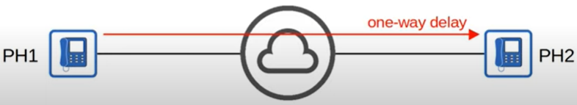
Quality of service (QoS)
Demora - Delay
2) Demora (Delay) Hay dos formas principales de medir el retraso.
La cantidad de tiempo que tarda el tráfico en ir del origen al destino = demora en un solo sentido (one-way delay) La cantidad de tiempo que tarda un paquete desde el teléfono 1 en llegar al teléfono 2 se denomina demora unidireccional.

Slide 36
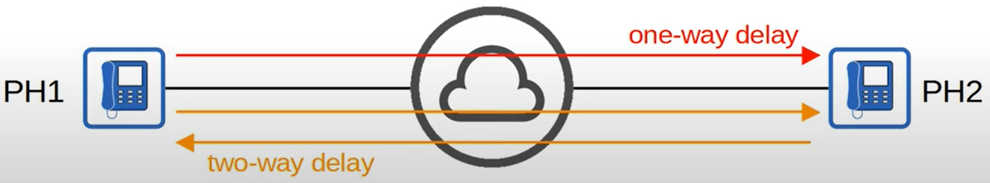
Quality of service (QoS)
Demora - Delay
La cantidad de tiempo que tarda el tráfico en ir del origen al destino y regresar = demora bidireccional (two-way delay) Por lo tanto, no solo mide cuánto tarda un paquete en ir del teléfono 1 al teléfono 2, sino también cuánto tiempo tarda la respuesta en volver al teléfono 1.

Slide 37
Quality of service (QoS)
Jitter
3) Jitter
Es la variación en el retardo unidireccional entre los paquetes enviados por la misma aplicación. Por ejemplo, si algunos paquetes llegan en 10 milisegundos, pero algunos llegan en 100 milisegundos, eso es mucha fluctuación, una gran diferencia en el tiempo que tarda cada paquete en llegar a su destino.

Slide 38
Quality of service (QoS)
Jitter
3) Jitter
El jitter afectará negativamente la calidad de audio de las llamadas telefónicas, por lo que los teléfonos IP tienen un búfer de jitter (jitter buffer) para proporcionar un retraso fijo a los paquetes de audio. Sin embargo, si el jitter es demasiado alto, sobrepasará el búfer y la calidad del audio se verá afectada. Finalmente, la pérdida se dará.

Slide 39
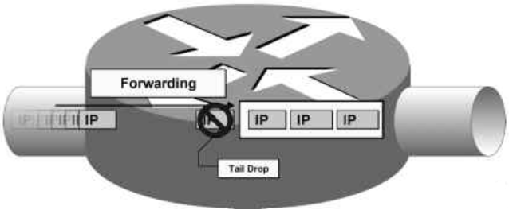
Quality of service (QoS)
Pérdida - Loss
4) Loss
Se refiere al porcentaje de paquetes enviados que no llegan a su destino.
Esto puede deberse a cables defectuosos.
También puede ocurrir cuando la red está congestionada y las colas de paquetes de un dispositivo se llenan y el dispositivo comienza a descartar paquetes. Si algunos paquetes de audio no llegan a su destino, esto tendrá un efecto negativo en la calidad de la llamada.

Slide 40
Quality of service (QoS)
Estándares para una calidad del servicio aceptable
Se recomiendan los siguientes estándares para una calidad aceptable de audio para llamadas telefónicas:
Retraso unidireccional (One-way delay): 150 ms o menos.
Jitter: 30 ms o menos
Loss: 1% o menos
Si no se cumplen estos estándares, podría haber una reducción notable en la calidad de la llamada telefónica. La experiencia de usuario no será tan buena

Slide 41
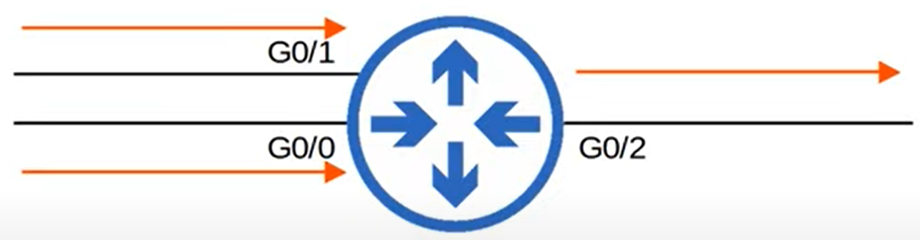
Quality of service (QoS)
Queuing – Haciendo fila - Encolamiento
Si un dispositivo de red recibe mensajes más rápido que puede reenviarlos a través de la interfaz adecuada, los mensajes se colocan en una cola o fila. Por ejemplo, este enrutador recibe paquetes en sus interfaces G0/0 y G0/1 más rápido de lo que puede reenviarlos desde su interfaz G0/2.

Slide 42
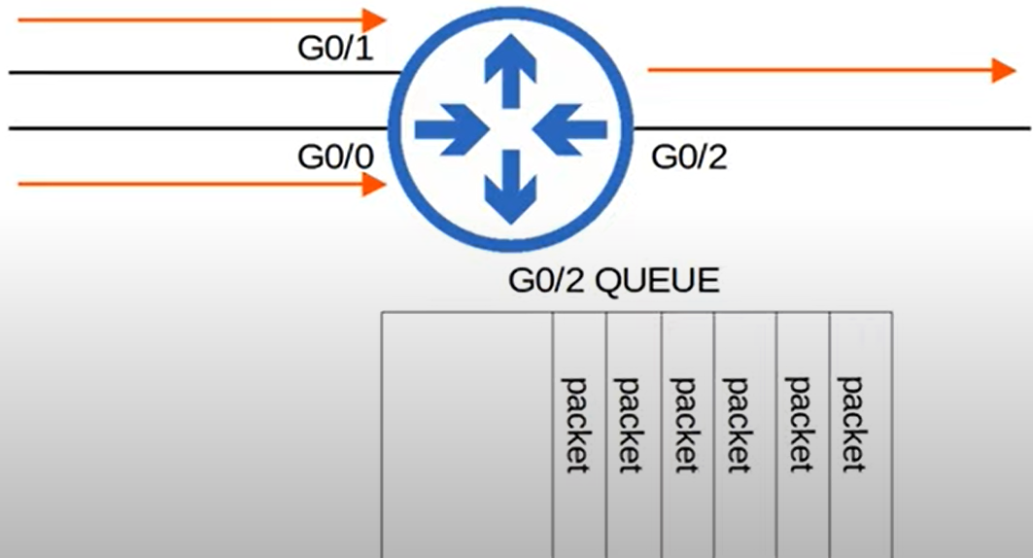
Quality of service (QoS)
Queuing – Haciendo fila - Encolamiento
Entonces, como podemos observar, la cola para su interfaz G0/2 comienza a llenarse.

Slide 43
Quality of service (QoS)
Queuing – Haciendo fila - Encolamiento
Entonces, como podemos observar, la cola para su interfaz G0/2 comienza a llenarse.

Slide 44
Quality of service (QoS)
Queuing – Haciendo fila - Encolamiento
Por default, los mensajes en cola se reenviarán de forma FIFO (primero en entrar, primero en salir). Lo que eso significa es que los mensajes se enviarán en el orden en que se reciben. No se da un tratamiento especial a ningún tipo de tráfico.

Slide 45
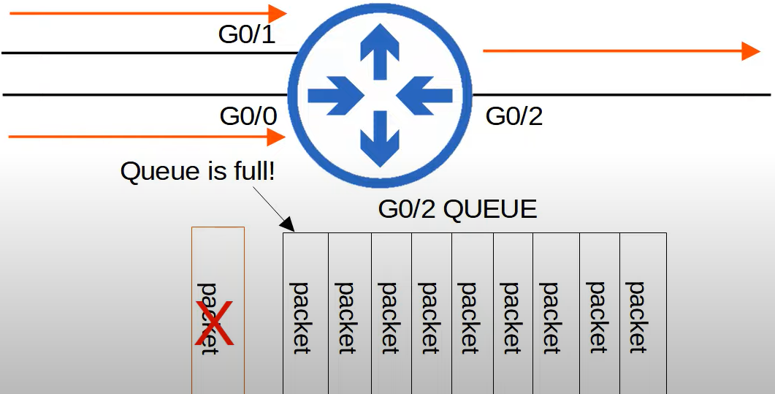
Quality of service (QoS)
Queuing – Haciendo fila - Encolamiento
¿Qué pasa si la cola se llena? El tráfico sigue llegando a G0/0 y G0/1 más rápido que el ruteador puede reenviar los paquetes desde G0/2 y la cola se llena. Cuando esto sucede, se descartarán nuevos paquetes. Por lo tanto, si este paquete llega y debe reenviarse desde G0/2, pero la cola está llena, se descarta.

Slide 46
Quality of service (QoS)
Queuing – Haciendo fila - Encolamiento
Si la cola está llena, se eliminarán los paquetes nuevos.
Esto se llama caída de la fila (tail drop)

Slide 47

Quality of service (QoS)
Jitter
3) Jitter
Es la variación en el retardo unidireccional entre los paquetes enviados por la misma aplicación. Entonces, si algunos paquetes llegan en 10 milisegundos, pero algunos llegan en 100 milisegundos, eso es mucha fluctuación, una gran diferencia en el tiempo que tarda cada paquete en llegar a su destino. Jitel afectará negativamente la calidad de audio de las llamadas telefónicas, por lo que los teléfonos IP tienen un búfer de fluctuación para proporcionar un retraso fijo a los paquetes de audio.La cantidad de tiempo que tarda el tráfico en ir del origen al destino = demora en un solo sentido (one-way delay)
Por ejemplo, se podría reservar el 20% del ancho de banda del enlace para el tráfico de voz, el 30 % para tipos específicos de tráfico de datos y dejar el 50% para el resto del tráfico.

Slide 48
Quality of service (QoS)
Calidad del servicio
Aquí hay una historia extremadamente simple de por qué se creó QoS.
El tráfico de voz y el tráfico de datos solían utilizar redes separadas enteras.
El tráfico de voz utilizó la PSTN (red telefónica pública conmutada).

Slide 49
Quality of service (QoS)
Calidad del servicio
Aquí hay una historia extremadamente simple de por qué se creó QoS.
El tráfico de voz y el tráfico de datos solían utilizar redes separadas enteras.
El tráfico de voz utilizó la PSTN (red telefónica pública conmutada).

